Slide 1
Образовательная деятельность подлежит лицензированию в соответствии с законодательством Российской Федерации о лицензировании отдельных видов деятельности с учетом особенностей, установленных ст.91 Федерального закона
от 29 декабря 2012 г. N 273-ФЗ
«Об образовании в Российской Федерации»

Slide 2
В Тамбовской области в 2010 году лицензии на право ведения образовательной деятельности получили 3 воскресные школы (в 2011 году переоформили на бессрочные) по программам дополнительного образования детей:
Негосударственное образовательное учреждение Церковно-приходская воскресная школа Иоанно-Богословского храма г.Рассказово;
Негосударственное образовательное учреждение Церковно-приходская воскресная школа храма вмч.Дмитрия Солунского с. Иловай-Дмитриевское;
Негосударственное образовательное учреждение Церковно-приходская воскресная школа Лазаревского храма г.Тамбова.

Slide 3
Действующие нормативные правовые акты, регламентирующие лицензирование образовательной деятельности:
Федеральный закон от 29.12.2012 № 273-ФЗ «Об образовании в Российской Федерации»;
Федеральный закон от 04.05.2011 № 99-ФЗ «О лицензировании отдельных видов деятельности»;
Положение о лицензировании образовательной деятельности, утвержденное постановлением Правительства Российской Федерации от 16.03.2011 №174;
Приказ Министерства образования и науки РФ от 11.12.2012 № 1032 «Об утверждении форм заявлений о предоставлении лицензии на осуществление образовательной деятельности, о переоформлении лицензии на осуществление образовательной деятельности и справки о материально-техническом обеспечении образовательной деятельности по заявленным для лицензирования образовательным программам».

Slide 4
Документы, представляемые для лицензирования образовательной деятельности воскресных школ
Для получения лицензии на осуществление образовательной деятельности соискатель лицензии представляет в лицензирующий орган заполненное по установленной форме заявление и прилагаемые к нему документы:
Заявление о предоставлении лицензии на осуществление образовательной деятельности (приложение № 1 к приказу Минобразования и науки РФ от 11 декабря 2012 г. № 1032)
Копия устава и всех изменений в устав с документами, утверждающими их
Копия свидетельства (выписки) о внесении записи в Единый государственный реестр юридических лиц
Копия свидетельства о постановке соискателя лицензии на учет в налоговом органе
Копии документов, подтверждающих наличие у соискателя лицензии в собственности или на ином законном основании оснащенных зданий, строений, сооружений, помещений и территорий, соответствующих установленным лицензионным нормативам обеспечения образовательной деятельности по заявленным для лицензирования образовательным программам, а также копии правоустанавливающих документов в случае, если право на указанные здания, строения, сооружения, помещения и территории и сделки с ними не подлежит государственной регистрации в соответствии с законодательством Российской Федерации
Копия заключения органа, осуществляющего государственный пожарный надзор (заявитель вправе предоставить по собственной инициативе на основании п. 2 ч. 1 ст. 7 Федерального закона от 27.07.2010 № 210-ФЗ)
Копия заключения органа, осуществляющего государственный санитарно-эпидемиологический надзор (заявитель вправе предоставить по собственной инициативе на основании п. 2 ч. 1 ст. 7 Федерального закона от 27.07.2010 № 210-ФЗ)
Копия документа, подтверждающего проведение учредителем государственного или муниципального учреждения в соответствии с п. 4 ст. 13 ФЗ «Об основных гарантиях ребенка в Российской Федерации» экспертной оценки последствий договора аренды для обеспечения образования, воспитания, развития, отдыха и оздоровления детей, оказания им медицинской, лечебно-профилактической помощи, социальной защиты и социального обслуживания детей (в случае аренды помещения для организации образовательной деятельности в государственном или муниципальном учреждении, являющемся объектом социальной инфраструктуры для детей)
Справка о материально-техническом обеспечении образовательной деятельности по заявленным для лицензирования образовательным программам (приложение № 3 к приказу Минобразования и науки РФ от 11 декабря 2012 г. № 1032)
Документ, подтверждающий уплату государственной пошлины
Частью 13 статьи 91 Федерального закона от 29.12.2012 № 273-ФЗ «Об образовании в Российской Федерации» определено, что лицензирование образовательной деятельности образовательных организаций, учредителями которых являются религиозные организации, осуществляется по представлениям соответствующих религиозных организаций (в случае, если такие религиозные организации входят в структуру централизованных религиозных организаций, по представлениям соответствующих централизованных религиозных организаций).

Slide 6
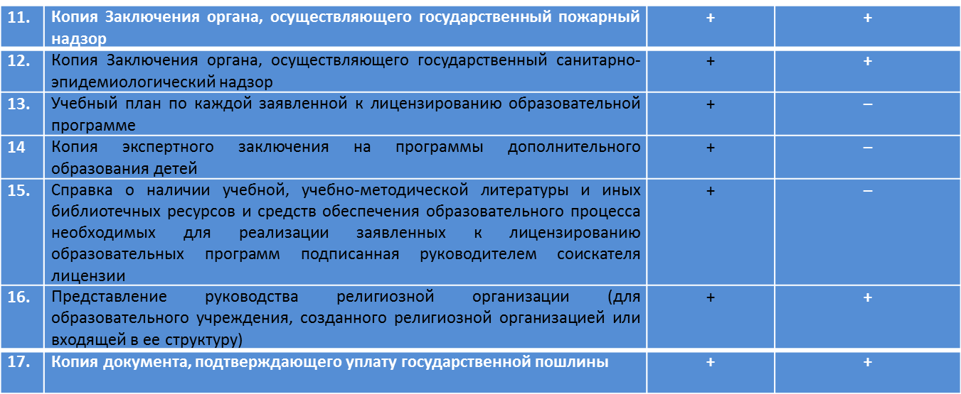

Slide 7
Анализ изменений в регулировании процедуры лицензирования
Сократилось количество представляемых документов
Сократилось количество запрашиваемых документов (орган самостоятельно запрашивает документы в порядке межведомственного взаимодействия)
Заявление и прилагаемые к нему документы соискатель лицензии вправе направить в лицензирующий орган в форме электронного документа, подписанного электронной подписью

Slide 8
Получение воскресными школами лицензии на осуществление образовательной деятельности дает им ряд преимуществ:
Повышает статус воскресных школ путем включения в единую систему российского образования в свете развития церковно-государственных отношений;
Устанавливает механизм государственного финансирования. Наличие у некоммерческой организации лицензии на осуществление образовательной деятельности – один из критериев отбора некоммерческих организаций, не являющихся автономными и бюджетными учреждениями (в том числе воскресных школ), имеющих право на получение субсидий;
Устанавливает механизм признания трудового стажа педагогов;
Возможность расширения сотрудничества с другими образовательными организациями в рамках сетевого взаимодействия.

Slide 9
ПЕРСПЕКТИВНЫЕ ВАРИАНТЫ ЛИЦЕНЗИРОВАНИЯ ОБРАЗОВАТЕЛЬНОЙ
ДЕЯТЕЛЬНОСТИ ВОСКРЕСНЫХ ШКОЛ (ЦЕНТРОВ) С УЧЕТОМ
НОВОГО ЗАКОНА «ОБ ОБРАЗОВАНИИ В РФ»

Slide 10
СЕТЕВОЙ ВАРИАНТ ЛИЦЕНЗИРОВАНИЯ ВШ (ЦЕНТР + ФИЛИАЛЫ)
Создание епархиального (благочиннического) Центра с сетью филиалов:
Разрабатывается и утверждается Устав Центра с указанием сведений о филиалах и их адресах;
Центр регистрируется в качестве юридического лица;
Разрабатывается и утверждается положение о филиале.
Получение лицензии на Центр с приложениями к лицензии по каждому филиалу.
Основание: п. 4 ст. 91 Федерального закона от 29.12.2012
№ 273-ФЗ «Об образовании в Российской Федерации»

Slide 11
УПРОЩЕННЫЙ ВАРИАНТ ЛИЦЕНЗИРОВАНИЯ ВШ (ЦЕНТР – СТРУКТУРНОЕ ПОДРАЗДЕЛЕНИЕ ПРИХОДА)
Издание приходом распоряжения о создании структурного подразделения (Центра, воскресной школы) без прав юридического лица – основание п.3.1 типового устава прихода;
Разработка и утверждение положения о структурном подразделении прихода, в котором есть требование о реализации программ дополнительного образования;
Получение лицензии на приход как юридическое лицо – организацию, осуществляющую обучение по программам допобразования.
Основание: п.1.ст.21; пп.1,5,6 ст.31; п.2 ст.91 Федерального закона от 29.12.2012 № 273-ФЗ «Об образовании в Российской Федерации»

